Slide 1
尼諾思科技股份有限公司 報告人：teuton
BPF CO-RE
(Compile Once - Runs Everywhere) 簡報
Notes:
Fast Packet Processing with eBPF and XDP Concepts, Code, Challenges, and Applications

Slide 2
BPF 和 BCC 簡介與問題
BPF CO-RE 技術
BPF CO-RE 需求
BPF map 簡介
BPF CO-RE 編譯
BPF CO-RE 架構
BPF CO-RE 應用程式生命週期

Slide 3
BPF 和 BCC 簡介與問題

Slide 4
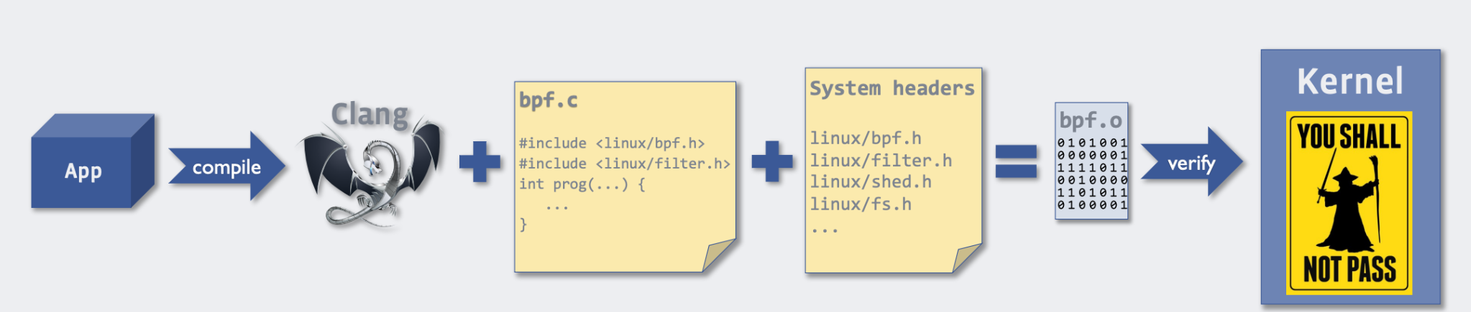
什麼是 BPF
Berkeley Packet Filter (BPF)
bytecode 取得對應的 internel kernel state，經過加載和認證後可以安全地在 Linux kernel hook 執行的虛擬機器
主要用於網路、追蹤和資安
Notes:
‹#›

Slide 5
BPF 開發工具 : BCC (BPF Compiler Collection)
control app
control app
app.bpf.c
app.bpf.c
BCC
app.bpf.c
Execute
clang LLVM
clang LLVM
Kernel
kernel header
app.bpf.o

Slide 6
BCC 問題
目標環境必須有 kernel headers
有時不存在、不同步
clang/LLVM 使用大量資源
執行檔至少 100 Mb，編譯時也會使用大量資源
測試和開發迭代很麻煩
眾多 kernel 版本和組態
錯誤要在執行階段才能發現

Slide 7
BPF CO-RE 技術

Slide 8
BPF CO-RE 目標
目標環境不需要 kernel-headers
不需要在目標環境編譯
在目標 kernel 完成程式驗證

Slide 9
BPF CO-RE 技術一 : BTF
BTF (BPF Type Format)，更確切地說，是 dedupulicated BTF information
1.5 Mb in kernel vs. 177 Mb DWARF
提供所有 internal kernel types，不必在目標環境安裝 kernel headers
總是和 kernel 同步

Slide 10
BPF CO-RE 技術二 : clang 編譯器
編譯 BPF 程式時提供其在 kernel 重新定位的方法
field offset relocation
field exist relocation
field size relocation

Slide 11
BPF CO-RE 技術三 : libbpf
user-space BPF loader library
BPF ELF + BTF + clang relocation method + libbpf + initial object = CO-RE
提供 Kconfig 外部變數，可取得 kernel 組態設定
提供 struct flavors，可使 kernel type 多型

Slide 12
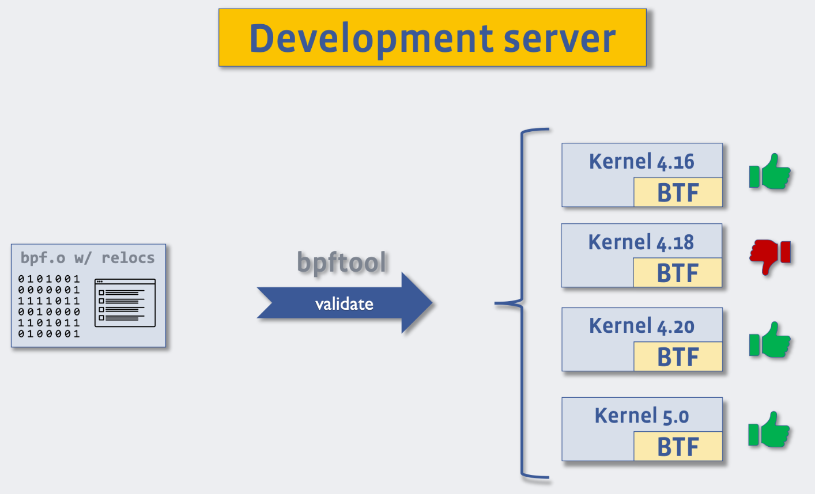
BPF CO-RE 技術四 : bpftool
協助 BPF 程式開發流程的實用工具
bpftool btf dump file /sys/kernel/btf/vmlinux format c > vmlinux.h
bpftool gen skeleton <app>.bpf.o > <app>.skel.h
bpftool prog -p
bpftool link
bpftool feature

Slide 13
BPF CO-RE 需求

Slide 14
BPF CO-RE 需求
CONFIG_DEBUG_INFO_BTF=y
Fedora 31+
RHEL 8.2+
Arch Linux (from kernel 5.7.1.arch1-1)
Ubuntu 20.10
Debian 11 (amd64/arm64)
clang 10+
libbpf
bpftool

Slide 15
BPF CO-RE map 簡介

Slide 16
BPF maps
Abstract data container，用於在使用者空間程式和 kernel 的一或多個 BPF 程式之間交換資料
struct {
__uint(type, BPF_MAP_TYPE_<類型>);
__uint(max_entries, <最大元素數目>);
__type(key, <索引變數形式>);
__type(value, <價值形式>);
} <map 名稱> SEC(".maps");

Slide 17
BPF CO-RE 編譯

Slide 18
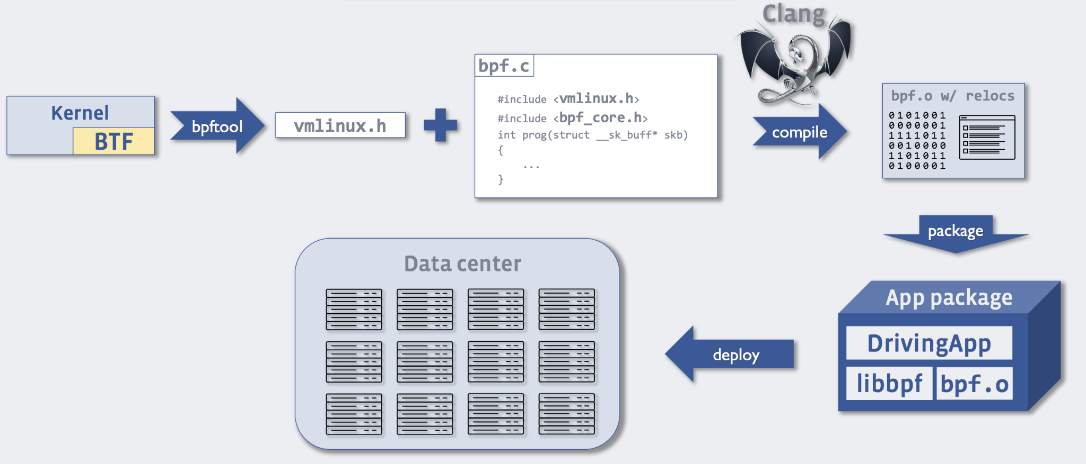
BPF CO-RE 編譯

Slide 19
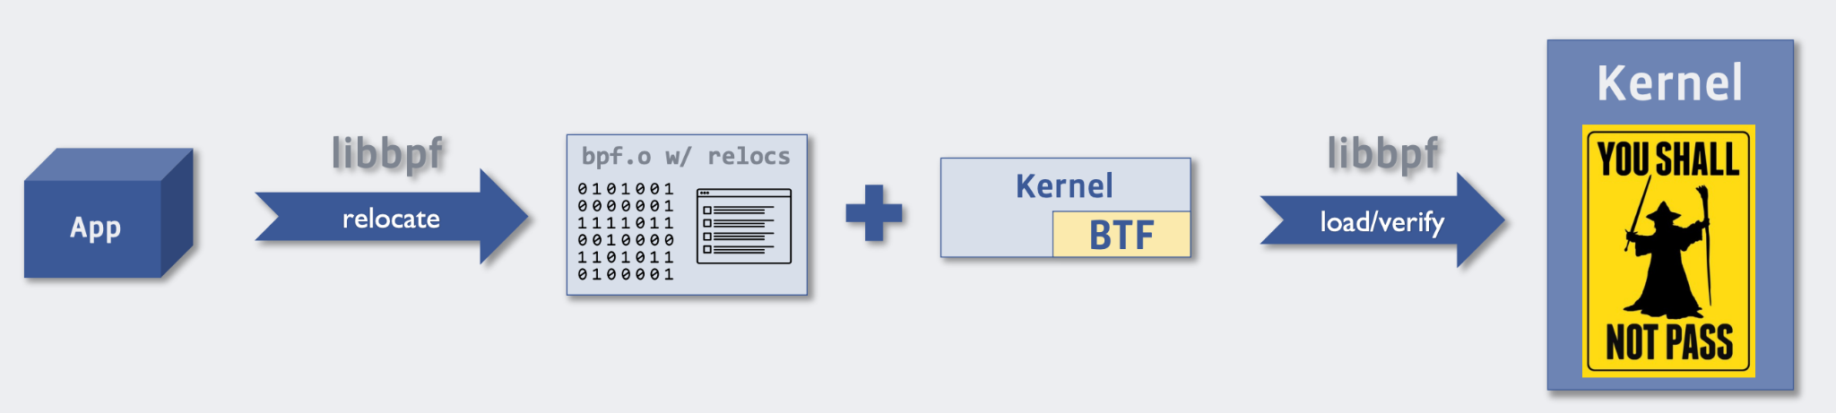
BPF CO-RE 部署

Slide 20
BPF CO-RE 架構

Slide 21
app.bpf.c
含有在 kernel 執行內容的 BPF C 程式碼
可以在這裡定義全域變數
引入 vmlinux.h: 含有所有 kernel types
引入 bpf_helpers.h (libbpf): 含有最常用的巨集、常數、以及幾乎每個 BPF 應用程式都會使用的 BPF helper 定義
bpf_map_<操作>_elem(&some_map, &keyvar[, &valuevar][, args]) 對 map 進行操作
SEC() 巨集仿照 C 函數形式將變數及函數放在指定區域
char LICENSE[] SEC("license") 定義你 BPF 程式碼的許可

Slide 22
app.c
用來載入 BPF 程式碼並在應用程式生命週期和其互動的使用者空間 C 程式碼
引入 bpf.h，定義各種使用者空間用於操作 BPF 程式和 maps 的 bpf helpers
引入 libbpf.h，包含 libbpf types 和函數的定義
引入 <app>.skel.h，將編譯好的 BPF 物件程式碼內容貼在標頭檔內來簡化 BPF 程式碼的部署
libbpf_set_print() 可以客製化 libbpf 日誌輸出，對於程式除錯非常有用

Slide 23
BPF CO-RE 程式生命週期

Slide 24
BPF CO-RE 程式生命週期
開啟階段 <-> obj = <name>__open(): 貼上 BPF 物件檔，發現 BPF 程式、BPF maps、和全域變數但還沒有創建
載入階段 <-> err = <name>__load(obj): 建立 BPF maps，處理各種重新定位訊息，將 BPF 程式載入 kernel 和驗證，但還沒有 BPF 程式被執行
附加階段 <-> err = <name>__attach(obj): 將 BPF 程式附加於各種 BPF hook points 上和執行
拆除階段 <-> <name>__destroy(obj): 摧毀 BPF maps 並釋放 BPF 應用程式使用的所有資源

